Slide 1

“El talento individual gana partidos, pero el trabajo en equipo
se lleva los campeonatos”.
Michael Jordan

Slide 2

¿Se imagina alcanzar los objetivos de su Institución sin trabajo en equipo, sin comunicación, sin ensayos previos, sin visiones compartidas?

Slide 3
¿Qué es un Equipo?
Es un conjunto ilimitado de personas con
talentos y habilidades complementarias
directamente relacionadas entre sí que
trabajan para conseguir objetivos
determinados y comunes, con un alto
grado de compromiso, un conjunto de
metas de desempeño y un enfoque
acordado por lo cual se consideran
mutuamente responsables.

Slide 4
Cualquier Grupo no constituye un Equipo
Grupos
Líder centrado en la
tarea.
Responsabilidades
individuales.
Producto es individual.
Desempeñan determina-
dos roles.
Tienen un fin u objetivo
común.
Se discute, se decide y
Se delega.
Equipo
Liderazgo compartido.
Responsabilidades
compartidas e individuales.
Producto Colectivo.
Destrezas complementarias.
Compromiso con una
misma meta.
Se discute, se decide y se trabaja conjuntamente.

Slide 5
¿Por qué trabajar en Equipo?
…se reúnen experiencias y habilidades
que superan la individual.
…se verifica el cruce de funciones.
…aumenta la creatividad.
…mejora la actitud para adaptarse al
cambio.
…es más estimulante.

Slide 6
Desde la óptica individual
● Seguridad.
● Autoestima.
● Beneficios mutuos.
● Sociabilidad.
Desde la óptica organizacional
● Se complementan habilidades.
● Sinergia.
● Compromiso y desarrollo.
● Mayor comunicación.
● Se da mayor flexibilidad.
● Es más económico.
● La creatividad.

Slide 7
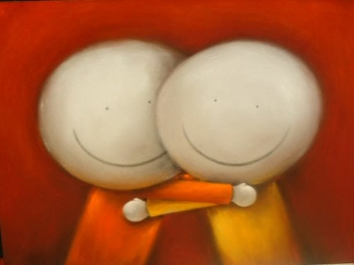
Cómo aprendemos a trabajar en Equipo
Se basa en la vivencia como la fuente por
esencia del aprendizaje e internalización
de los conceptos y
valores que se
quieren trasmitir.

Slide 8

La formación de un equipo no se da por
arte de magia, es una actitud continua
que mejora con la práctica donde son
necesarias:
Herramientas,
metodología,
objetivos y
estrategia.

Slide 9
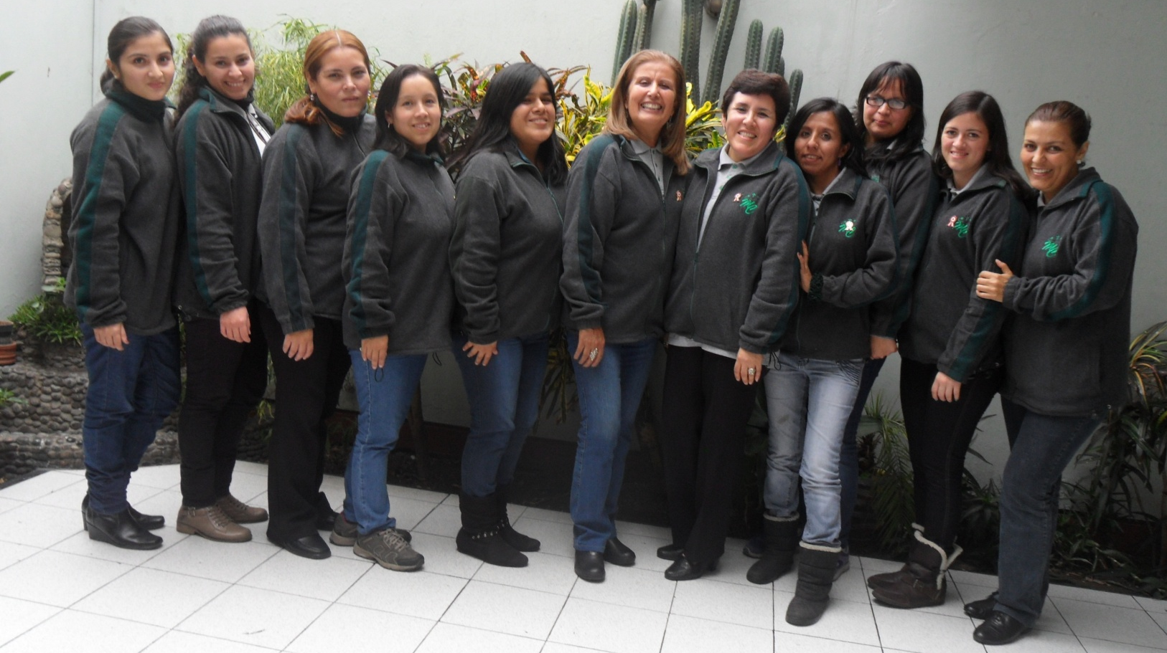
“El trabajo en equipo no es una moda… es un modo”
El momento es ahora…

